Slide 1
A new approach to identifying the effect of diabetic peripheral neuropathy on the ability to drive safely
M. Perazzolo, N.D. Reeves, F.L. Bowling, A.J.M. Boulton, M. Raffi, D.E. Marple-Horvat
Transportation Research Part F 69 (2020) 324–334

Slide 2
Introduction
國際糖尿病聯合會估計，2017年全球有4.51億糖尿病患者，預計2045年時將增加到6.93億
糖尿病導致多種併發症，可能會使得駕駛績效下降（Inkster & Frier, 2013; Seeger & Lehmann, 2011）
低血糖症狀已被認為是造成事故的重要風險因素之一（Cox et al., 2006）
糖尿病性視網膜病變會導致視力受損，以至於無法控制車輛
糖尿病周邊神經病變，神經損傷、足部感覺喪失，影響患者在駕駛時踩踏板的能力（Inkster & Frier, 2013）

Slide 3
Introduction
糖尿病性周邊神經病變會導致不可逆的神經損傷（Mendez, 2002; Schaumburg & Spencer, 1979），其感覺纖維和運動纖維會逐漸喪失，導致神經敏感性、本體感受、肌肉強度降低（Andreassen et al, 2009; Chiles et al., 2014; Sénéchal et al., 2015; Shun et al., 2004; Simoneau et al, 1995; Vaz et al., 2013）
DPN的皮分合本體感受喪失以及運動功能障礙會從腳開始，逐漸影響下肢並接近末端（King, 2001; Said, 2007）
→踏板控制

Slide 4
Introduction
美國糖尿病協會（2013）表示，與健康者相比，DPN患者的剎車反應時間較長
眼睛和方向盤運動之間的協調程度，與駕駛績效有很大的關係（Marple-Horvat et al., 2005），而協調不佳則與撞車事故有關（Marple-Horvat et al., 2008）
目前為止有關糖尿病患者駕駛的文獻集中於在駕駛過程中發生低血糖事件的風險以及相關的撞車事故發生率，其中在 Perazzolo（2019）研究中指出，DPN患者會降低整體的駕駛速度
眼睛和方向盤運動之間的協調程度以及踏板控制是否存在差異，這些差異可能會對駕駛績效產生負面影響，而一旦排除了低血糖事件的相關風險，是否應該考慮其他潛在因素來評估DPN患者是否適合駕駛？

Slide 5
Participants
22名英國白人駕駛者，分成兩組
11位糖尿病周邊神經病變的參與者（diabetic peripheral neuropathy, DPN）
年齡=67±5歲，BMI= 32±4.2 kg/㎡ ，9男2女
11位沒有糖尿病的健康參與者(對照組) (血糖＜7.8 mmol/l )
年齡=60±11歲，BMI= 27±4.4 kg/㎡，9男2女
持有英國駕駛執照，每周至少開車一次
排除：足部有潰傷（ foot ulcers）；右腳腳趾被截肢2個以上；癡呆；視力低於20/50；增殖性糖尿病性視網膜病變（ proliferative diabetic retinopathy, PDR）

Slide 6
The driving simulator session
設備：42英吋螢幕、力反饋方向盤、踏板、汽車座椅、遠程紅外線眼動追蹤系統（ASL 504）
模擬器
根據個人喜好調整位置找到舒適的駕駛位置
告知參與者：「跟在路上開真正的汽車一樣，要安全駕駛。」
3.1英里長的蜿蜒鄉間小路，其中包括平緩或急轉彎，幾乎沒有直線路段
駕駛時間取決於參與者的車速
模擬環境為Colin McRae Rally 2（賽車遊戲，拉力賽）
參與者會在相同的路線上行駛2次，中間會讓參與者進行休息

Slide 7
Procedure
使用改良過的神經病變殘疾評分（mNDS, modified Neuropathy Disability Score）進行多種感覺模態的綜合測試
使用生物體溫計檢測振動知覺閾值（VPT, vibration perception threshold），評估糖尿病周邊神經病變的嚴重程度
使用隨機血糖測試確定對照組中沒有糖尿病患者
血糖水平在4.2~20 mmol/l 才可以進行駕駛任務
使用Snellen視力表、傳統驗光儀器評估視力
在距離3公尺處測試，從20/200→20/20，矯正後的視力 ≧ 20/50 （≦：中度視力障礙 ）
若參與者被定義為中度、重度糖尿病周邊神經病變，且兩隻腳的mNDS評分≧25分和/或VPT≧25 Volts，則被歸為DPN組。
Notes:
MDS：該分數基於振動感知，針刺感知，溫度感知和腳踝（跟腱）反射。最大缺陷評分為10，這表示對所有感覺方式完全失去感覺，並缺乏反射。已經發現得分為6或更高表明足部潰瘍風險增加
將128音叉放在腳趾頭的頂端，正常=可以區分震動的存在與否，腳背：溫度感知(將音叉與冰/燒杯一起使用)；在拇指腳趾頭使用一根針，測試鋒利or鈍，正常=可以區分尖銳或鈍

Slide 8
Result
與對照組（0.5±1.1）相比，DPN組（8.3±2）的mNDS評分較高，有顯著差異（p＜0.05）
與對照組（7±3）相比，DPN組（44±10）的VPT較高，有顯著差異（p＜0.05）
兩組間的BMI值存在顯著差異（p＜0.05）
兩組間擁有駕駛執照的年齡和年數無顯著差異（p＞0.05）
mNDS範圍：0~10，0=腳有感覺；10=完全沒有感覺
VPT範圍：0~50 Volt， 50=腳完全沒有感覺知覺

Slide 9
The driving simulator session
駕駛持續時間時間：分鐘
第一次駕駛任務
DPN （12.24±3.41）；對照組（8.91±2.45）
第二次駕駛任務
DPN （10.6±3.3）；對照組（7.96±1.4）
兩組相比，DPN組的行駛速度明顯較慢（p＜0.05）

Slide 10
Use of accelerator pedal
油門踏板位置範圍：0° （無移動） 至－20° （完全踩下）
極低： 0° 至－1°（白色）；極高：超過－8°（黑色）；其餘則為中檔（灰色）
兩組之間，使用油門踏板的方式不同，有顯著差異（p＜0.05）
在第一次駕駛任務時，DPN組（約17%）使用中檔的時間較控制組（約50%）少
DPN組使用高、低極端踏板位置範圍的時間較控制組多

Slide 11
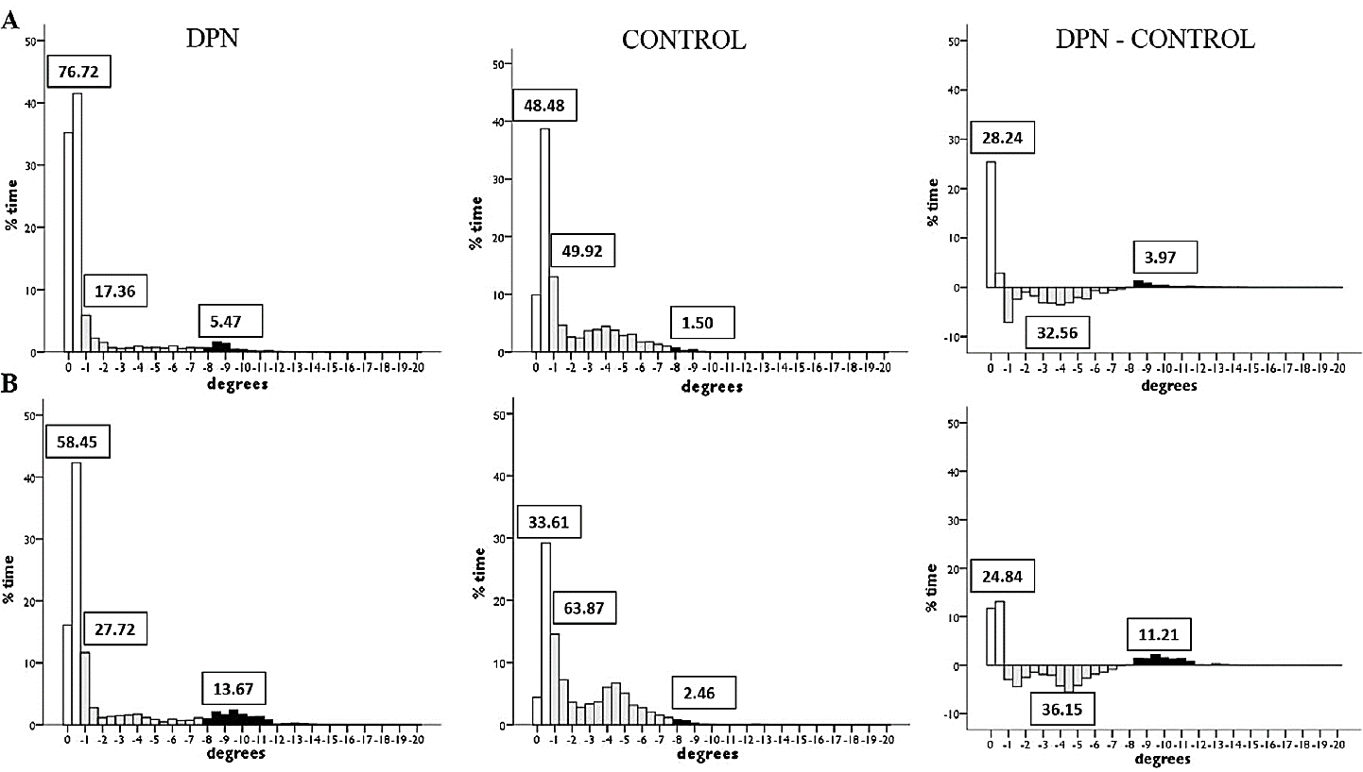
使用的時間百分比

Slide 12
Eye-steering coordination
視覺引導：眼睛與轉向動作的協調運動
DPN組，第一次駕駛任務分析了8位參與者，第二次駕駛任務則只剩5位 (樣本較小)
DPN組的眼睛轉向協調性明顯低於對照組（p＜0.05）
第一次和第二次駕駛任務之間相關係數顯著增加，對兩組之間有主要影響，但其中DPN組在前後兩次任務中沒有顯著性
兩組之間無交互作用
協調度
Notes:
因瞳孔較小或駕駛時參與者頭部運動較大→眼動信號值量較差→無法分析
DPN組，參與者想努力保持或重新獲得車輛控制權時，常會誇張的移動頭部，導致眼球追蹤功能喪失

Slide 13
Eye-steering coordination
時間提前量：在整個駕駛週期中眼球運動引導方向盤運動的時間間隔
第一次和第二次駕駛任務之間，無顯著差異（p＞0.05）
第一次駕駛任務，DPN組（0.44±0.7）的時間提前量較對照組（0.71±0.32）短
第二次駕駛任務，DPN組（0.85±0.59）的時間堤前量增加了，而對照組（0.73±0.56）則保持與第一次駕駛任務的時間相似
兩組之間無任何主要影響或交互作用
Notes:
駕駛是視覺引導行為的日常示例，其中眼睛與其他動作（轉向）配合運動

Slide 14
Steering wheel signal-Familiarization
前3分鐘：熟悉期間
第一次駕駛任務，DPN組的方向盤在－65°、－55°及－30°的地方與對照組的轉向模式不同 （p＜0.05）
DPN組在方向盤轉向較大的時間較多，在較小的時間較少
第二次駕駛任務，兩組間無顯著差異（p＞0.05）

Slide 16
Steering wheel signal-Loss of control events
第一次駕駛任務，只有27%的控制組參與者經歷了至少一次的失控事件，DPN組則有73%
在急彎（髮夾彎）情況下，控制組失控的可能性為20%，DPN組則為30%
在前3分鐘熟悉期間或其他路段時，控制組失控的可能性為40%，DPN組為33%，最高為37%
在失控事件期間，兩組間的轉向模式（方向盤轉量不同所花費的時間）均與基線有顯著差異
組別 | 失控事件總數 | 第一次駕駛任務 | 第二次駕駛任務 | 前3分鐘 | 急彎 | 其他路段 | 參加人數百分比
控制組 | 5 | 5 | 0 | 2 | 1 | 2 | 27 %
DPN組 | 30 | 20 | 10 | 10 | 9 | 11 | 73 %
Notes:
失控事件定義：（1）方向盤振蕩的最小峰峰值為150°（2）至少3個振盪週期。我們在方向盤信號中使用這些標準來識別控制事件的損失。
整個路線上大約有50個彎道

Slide 18
Discussion and Conclusion
與對照組相比，DPN組對油門踏板的控制模式明顯不同，其較常在極高或極低位置之間切換→DPN組下肢運動控制和下肢本體感受功能降低的生理證據
與對照組相比，DPN組眼睛和方向盤運動之間的相關性明顯較低→糖尿病患者可能患有眼球震顫（nystagmus）減緩了眼球運動的速度（ Darlington et al.,2000）
DPN組的整體行駛速度較慢→補償機制，減輕他們在控制車輛時遇到困難後的任何結果（Perazzolo et al., 2019）
DPN組的時間提前量與失控事件呈反比→研究者認為時間提前量可以評估是否適合駕駛
實施針對個人行為干預措施，以幫助駕駛員更安全地駕駛更長的時間
創建自動駕駛員輔助系統，在關鍵時刻進行干預，以減少發生嚴重事故的風險
Notes:
眼球震顫：個體眼球不由自主地震顫

